Slide 1
ТИФЛОПРИБОРЫ И ТИФЛОСРЕДСТВА, ИСПОЛЬЗУЕМЫЕ В ОБРАЗОВАТЕЛЬНОМ ПРОЦЕССЕ ПРИ РЕАЛИЗАЦИИ АДАПТИРОВАННЫХ ПРОГРАММ ДЛЯ СЛАБОВИДЯЩИХ ОБУЧАЮЩИХСЯ, ВОСПИТАННИКОВ

Slide 2
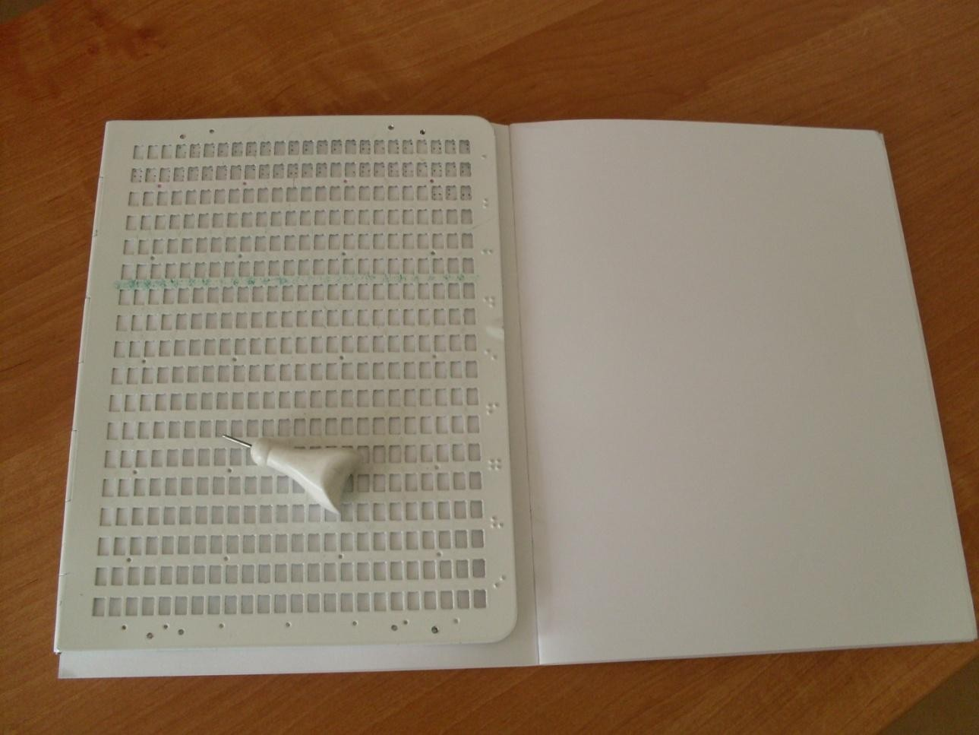
Обучение незрячих базируется на использовании
осязательного и зрительно-осязательного восприятия. Основой обучения является система Брайля. Тифлопедагог организует подготовку незрячих дошкольников к освоению азбуки по системе Брайля

Slide 3
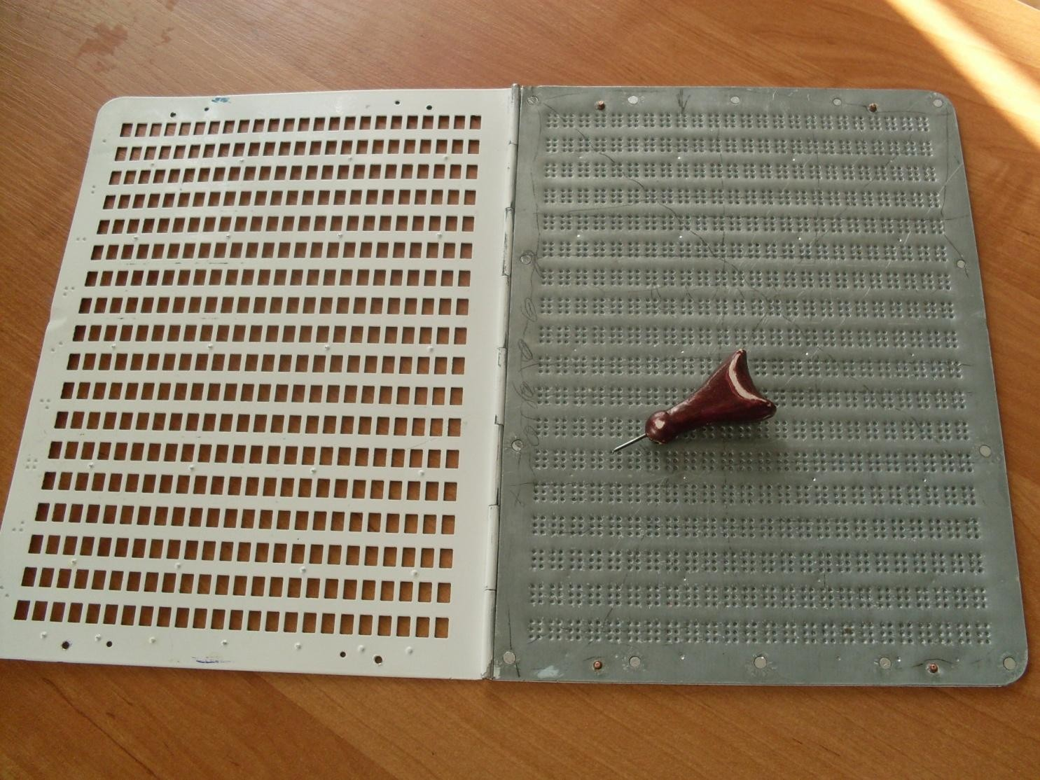
Прибор для письма по Брайлю

Slide 4
Принадлежности для изучения рельефно-точечного шрифта

Slide 5
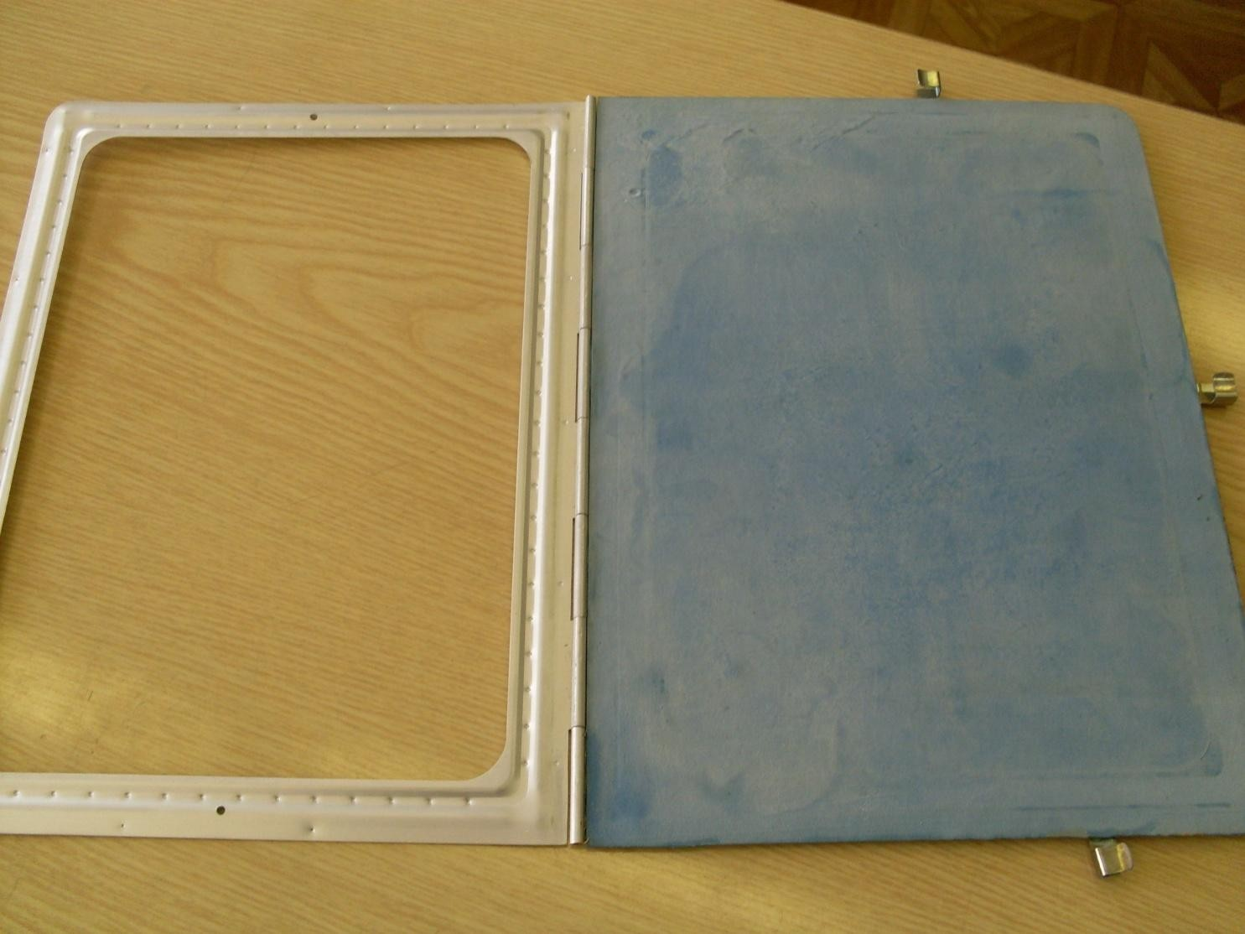
Прибор «Школьник» для рисования и построения графиков

Slide 6
Прибор для письма по Гебольту

Slide 7
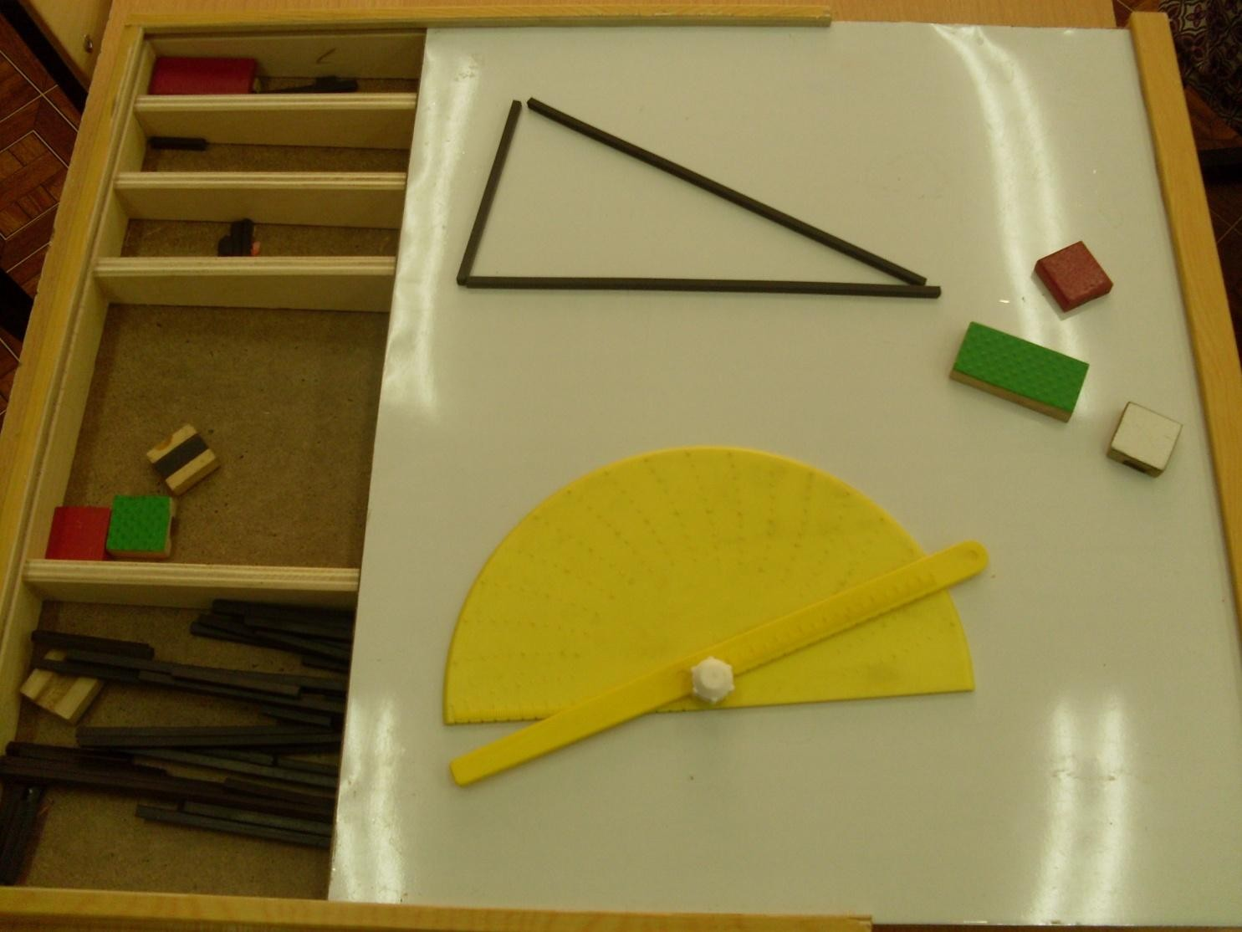
Прибор «Ориентир» малый

Slide 8
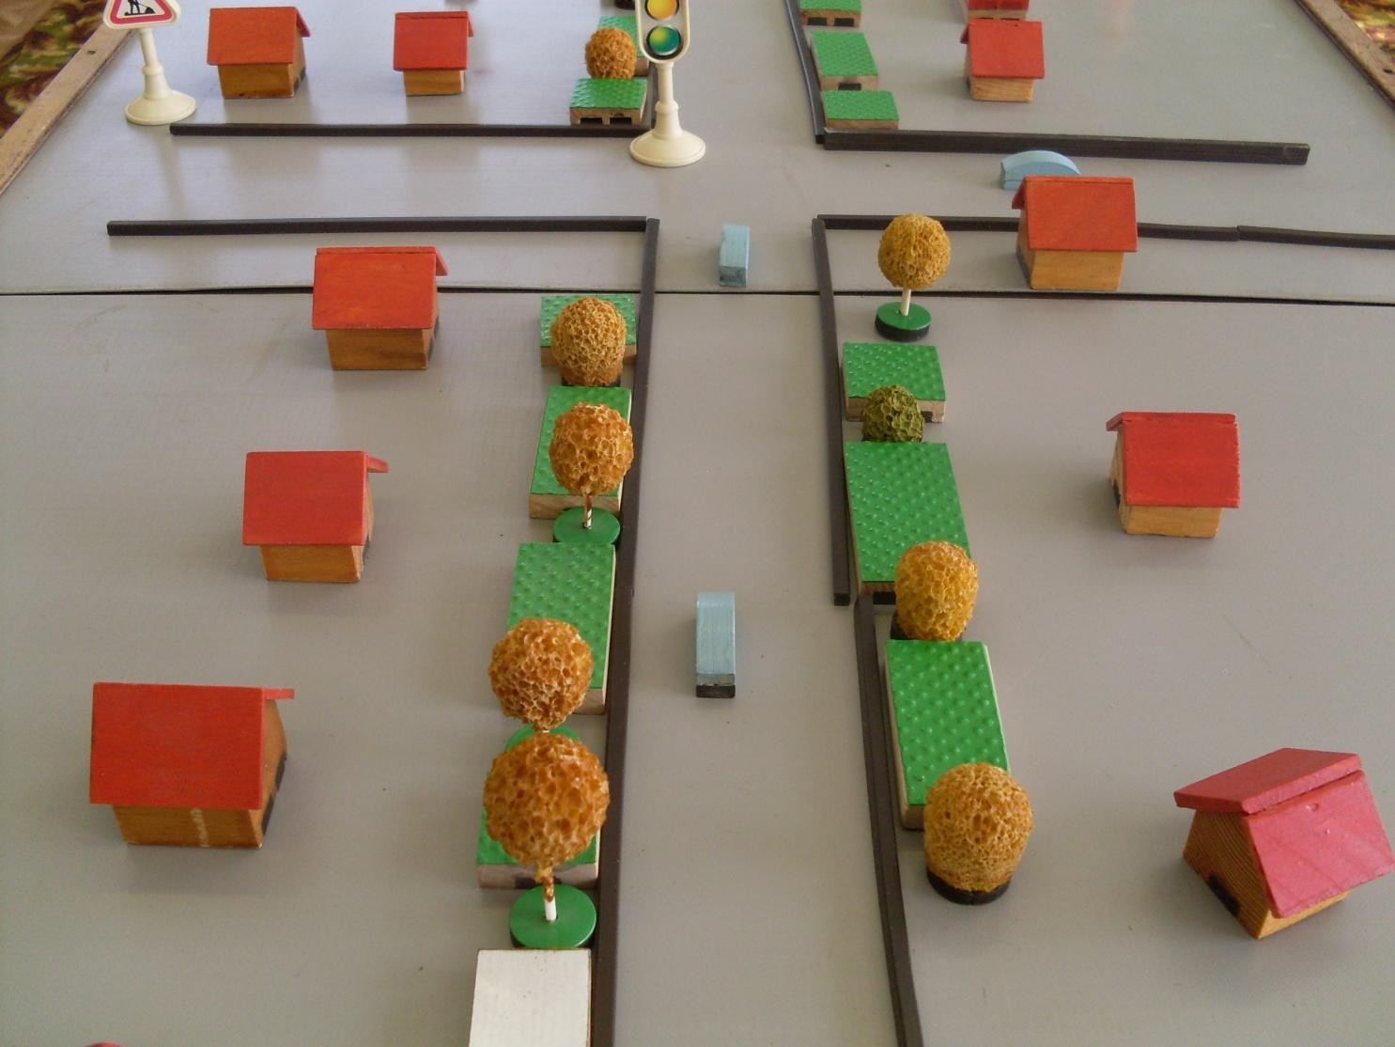
Прибор «Ориентир» большой

Slide 9
Механическая пишущая машинка Перкинс Стандарт для печати текстов по Брайлю

Slide 10
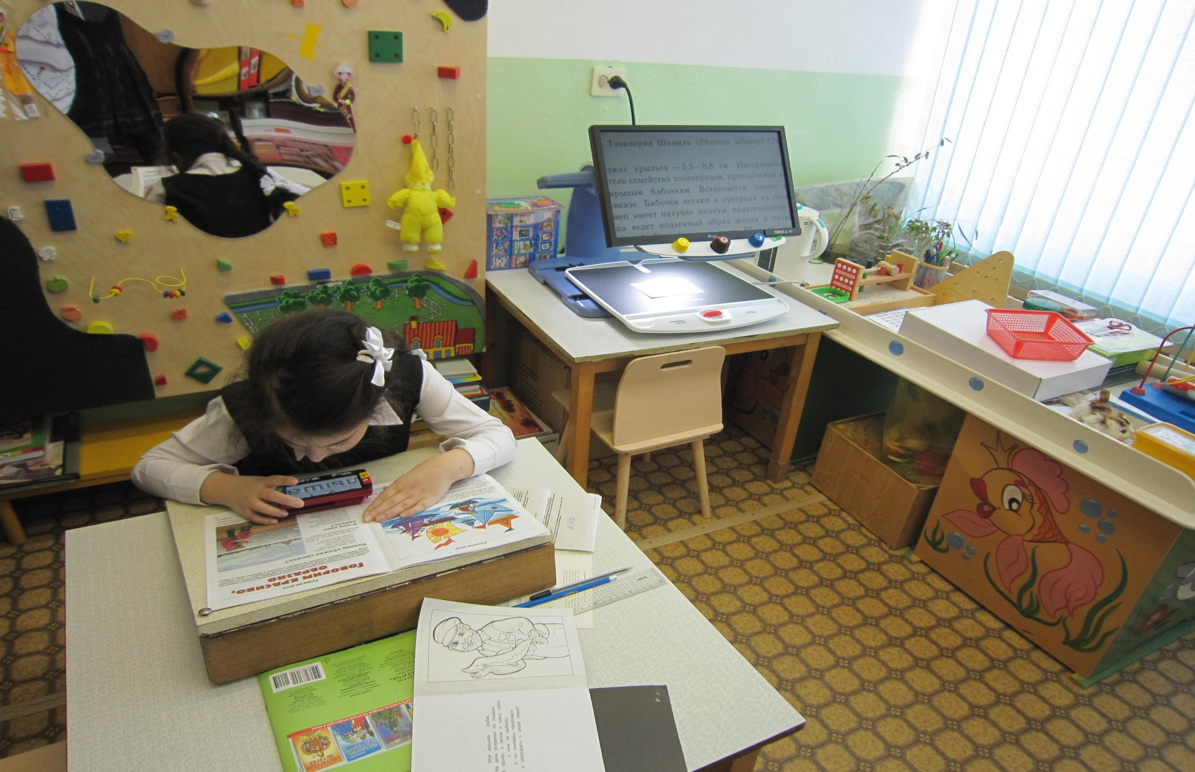
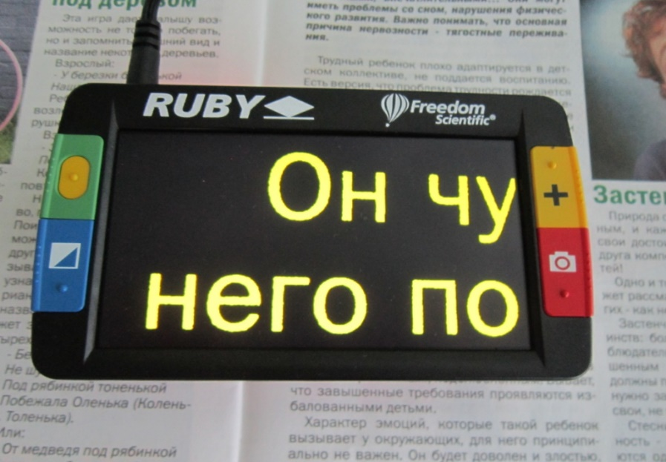
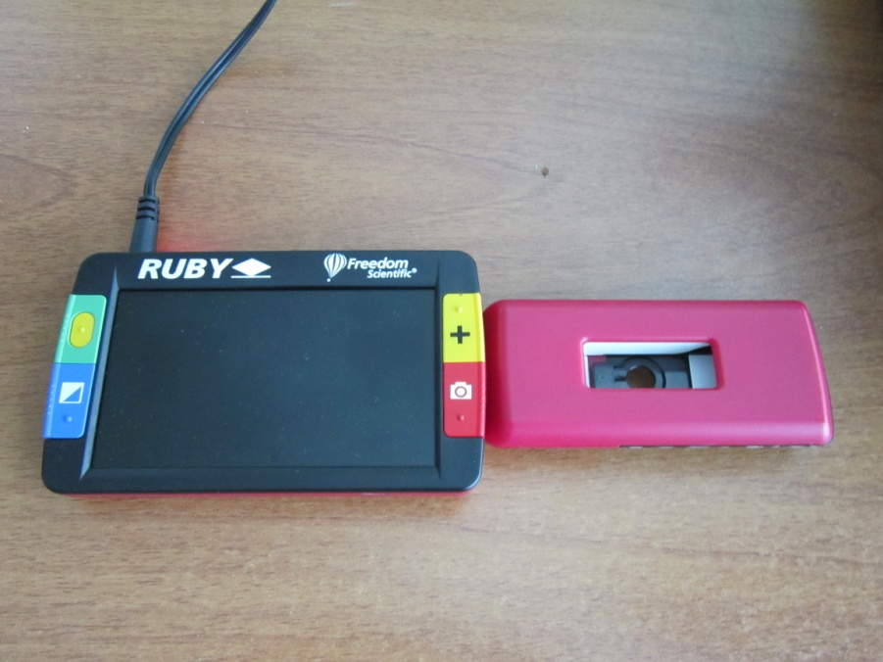
Электронная лупа нового поколения

Slide 11
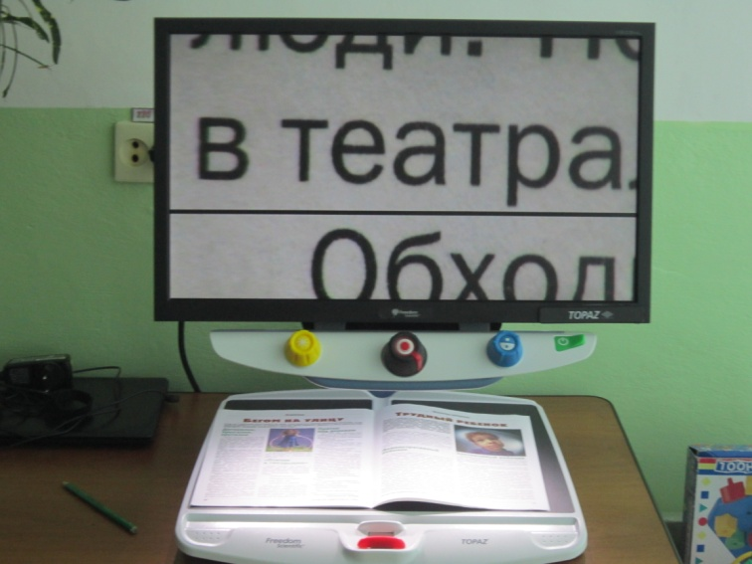
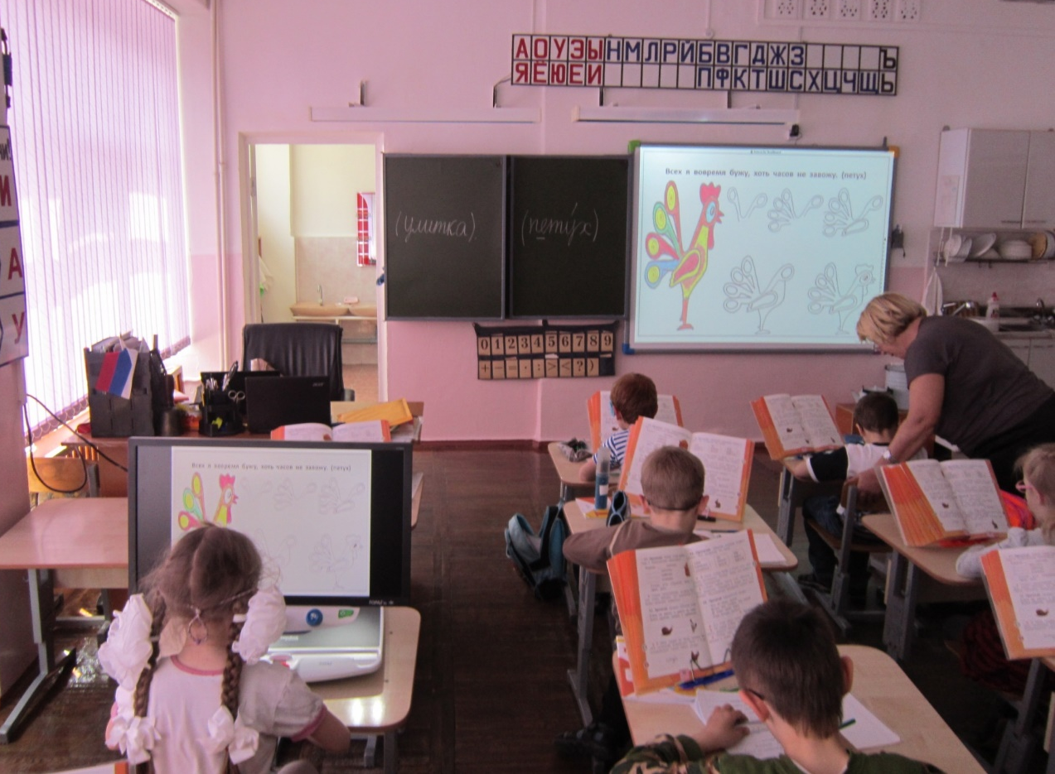
Электронный видеоувеличитель Топаз

Slide 12
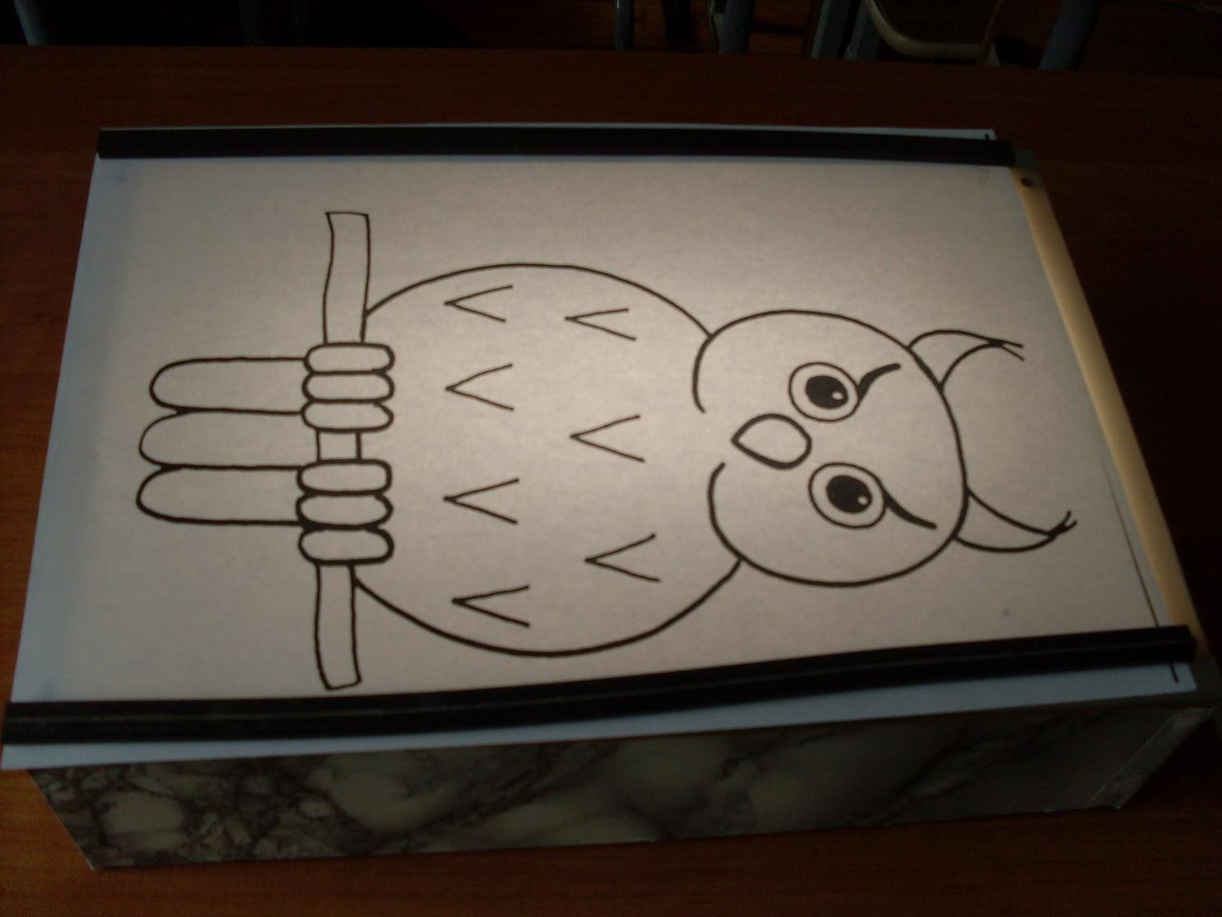
Прибор «Светлячок»

Slide 13
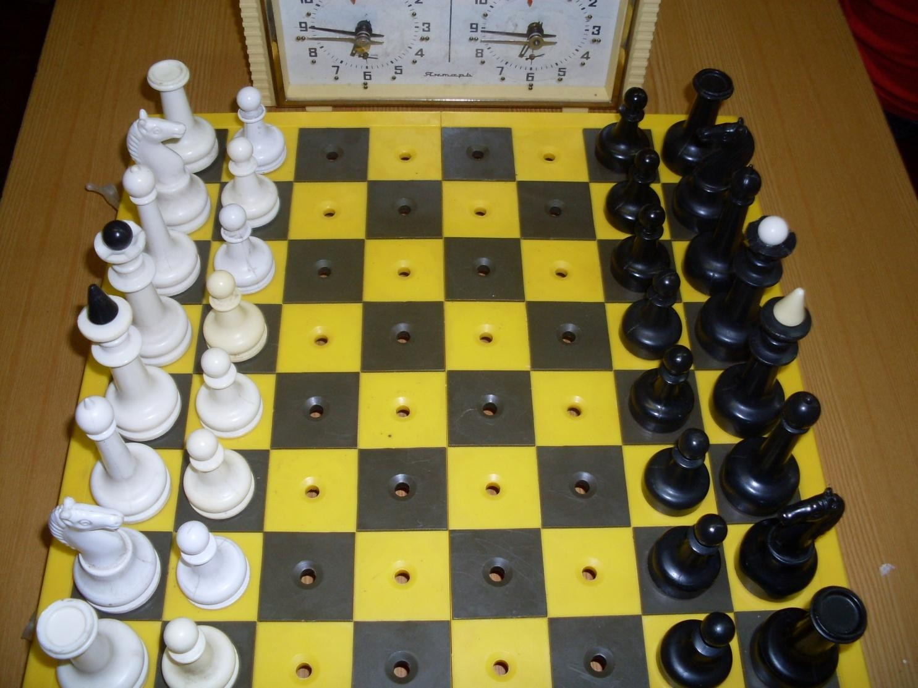
Шахматы для незрячих

Slide 14
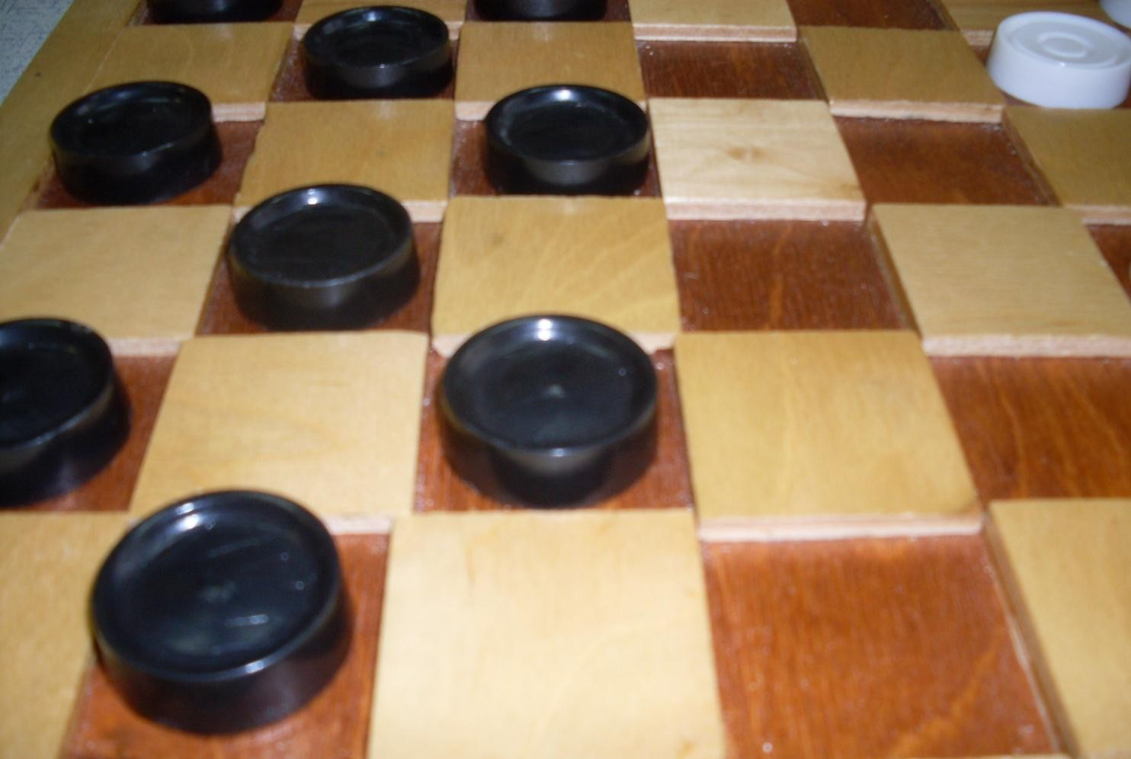
Шашки для незрячих

Slide 15
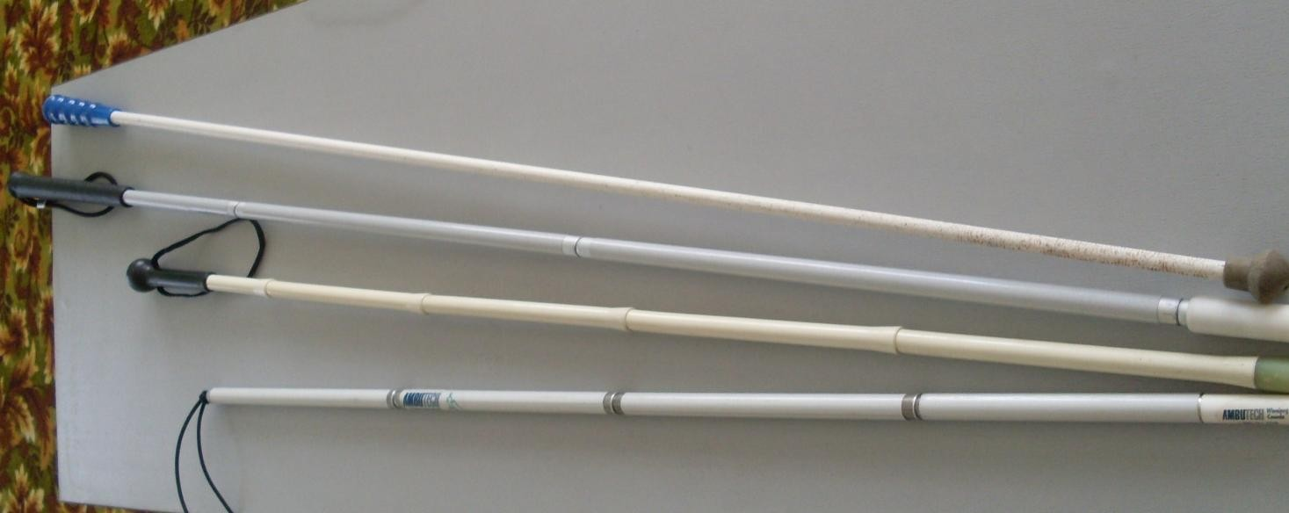
Трости

Slide 16
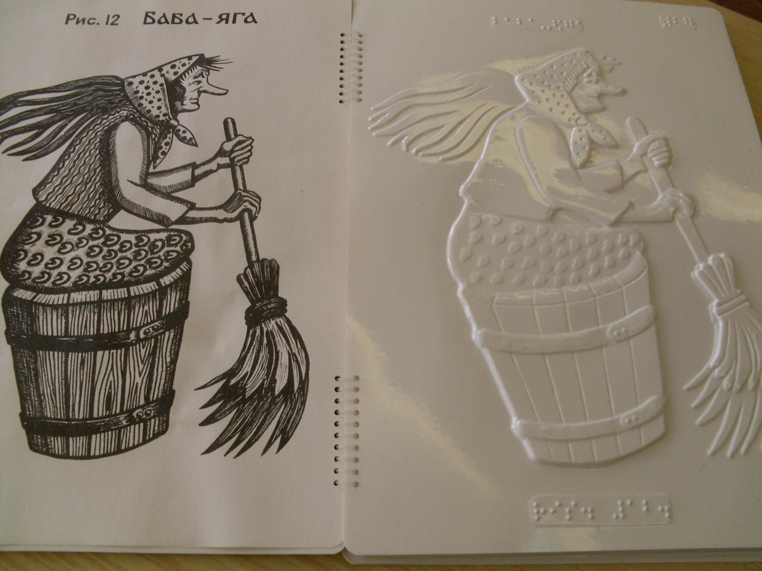
Рельефно-графическое пособие «Русские сказки»

Slide 17
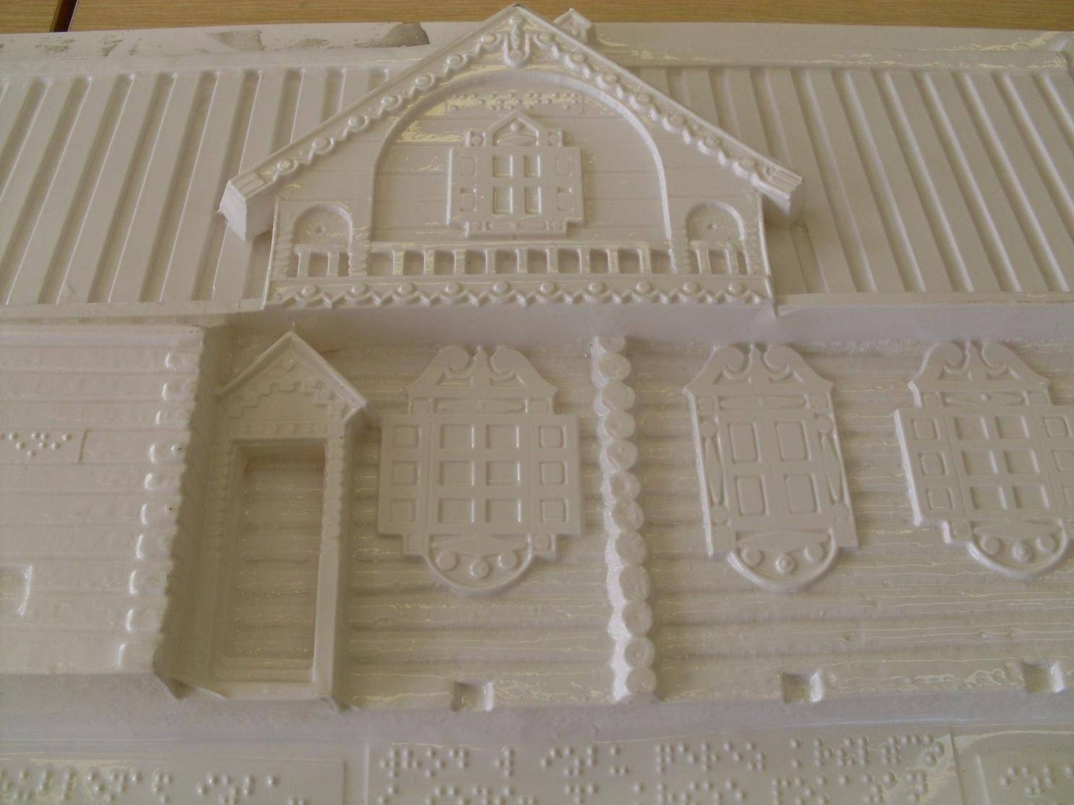
Горельеф «Виды архитектурных сооружений»

Slide 18
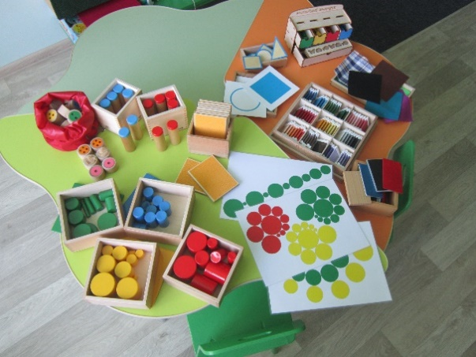
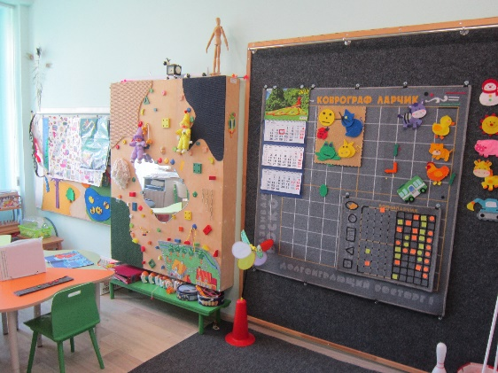
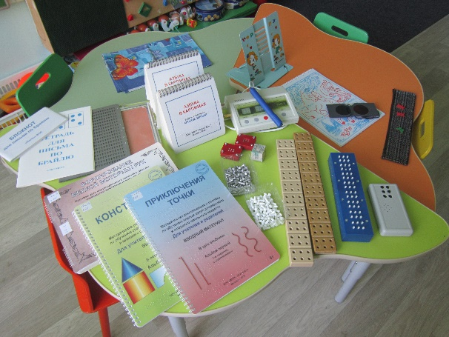
Кабинет тифлопедагога

